Slide 1
PRoyecto Dengue
Mag. Ing. CIP Moises Meza
Docente Departamento de Ingeniería - FACI UPCH

Slide 2


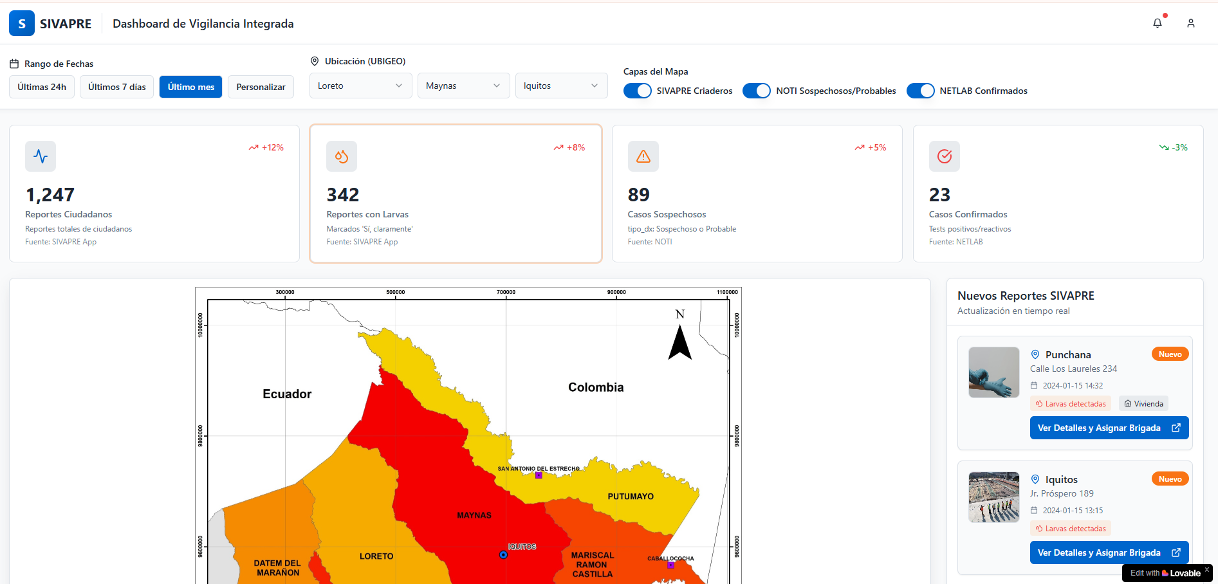

Esquema del servicio
NOTI
NETLAB
Servicio en la nube
API
Desarrollo de la APP.
Dashboard

Slide 3
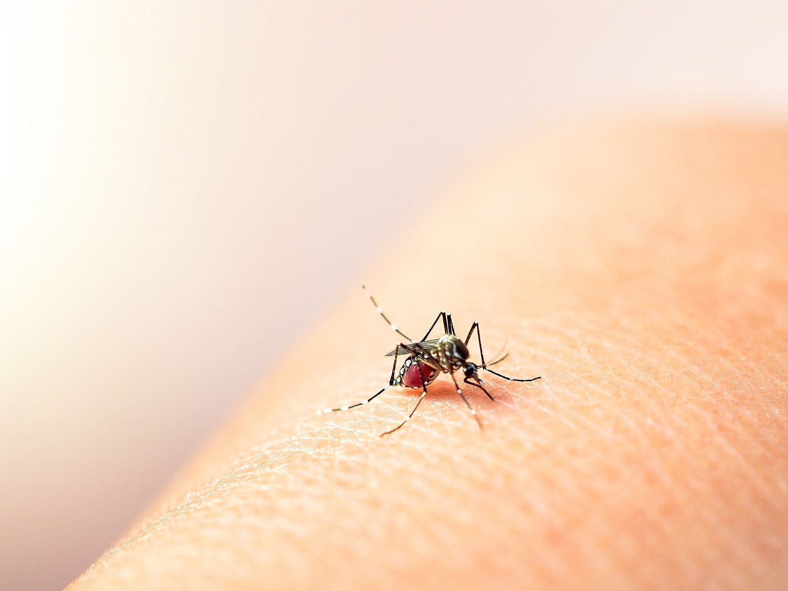
Nube
Almacenamiento:
Variables.
Imágenes.
Usuarios.
Pruebas.

Slide 4
Requerimientos para la parte Nube
Conocer:
Variables de estudio.
Entidades.
Atributos
Generar:
Tablas para la DB
Arquitectura de DB

Slide 5
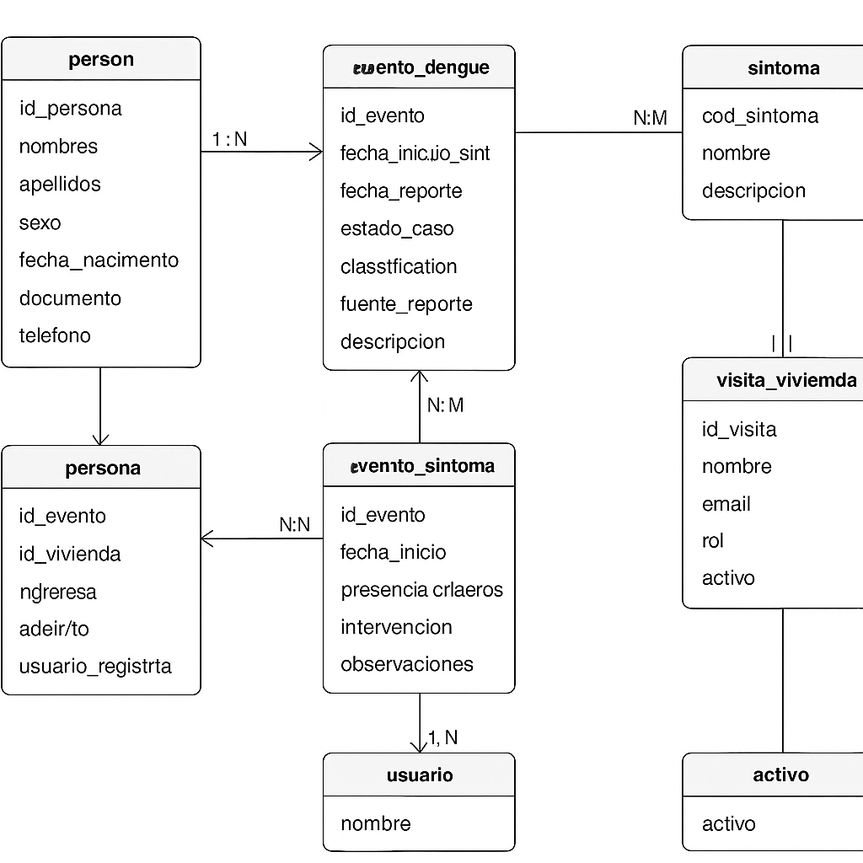
¿Quién toma los datos?

